Slide 1
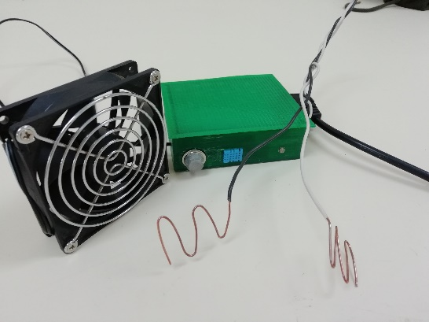
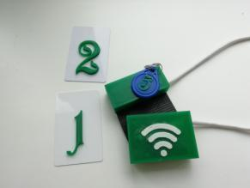
Министерство образования и науки УР
Управление образования Администрации города Ижевска
Муниципальное бюджетное образовательное учреждение
дополнительного образования «Дворец детского (юношеского) творчества»
Проект
Аппаратный комплекс
«FreshFood"
Авторы:
обучающиеся МБОУ ДО ДД(Ю)Т
Орлов Никита, Лапин Михаил,
Руководитель:
Азиатцева Алена Вениаминовна,
педагог дополнительного образования
Чернов Павел Михайлович,
педагог дополнительного образования

Slide 2
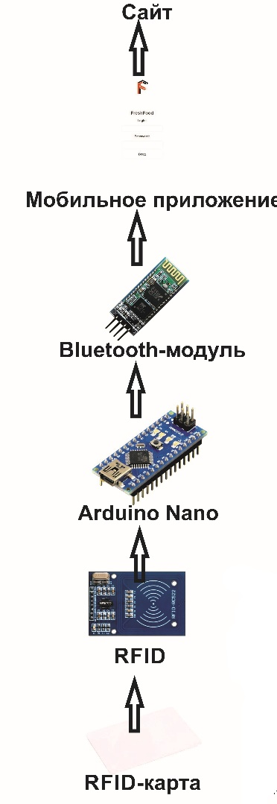
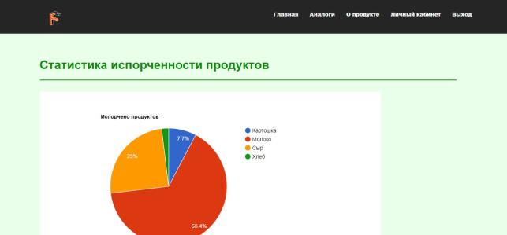
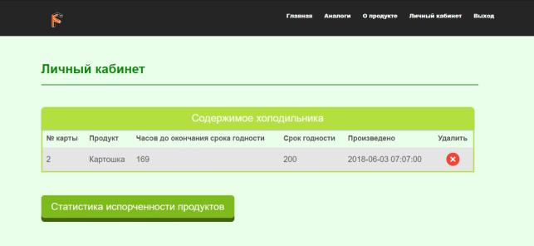
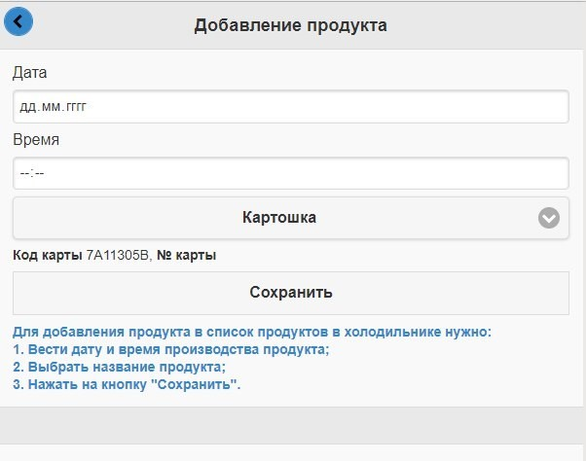
FreshFood
Статистика испорченных продуктов
Мобильное приложение
Личный кабинет

Slide 3
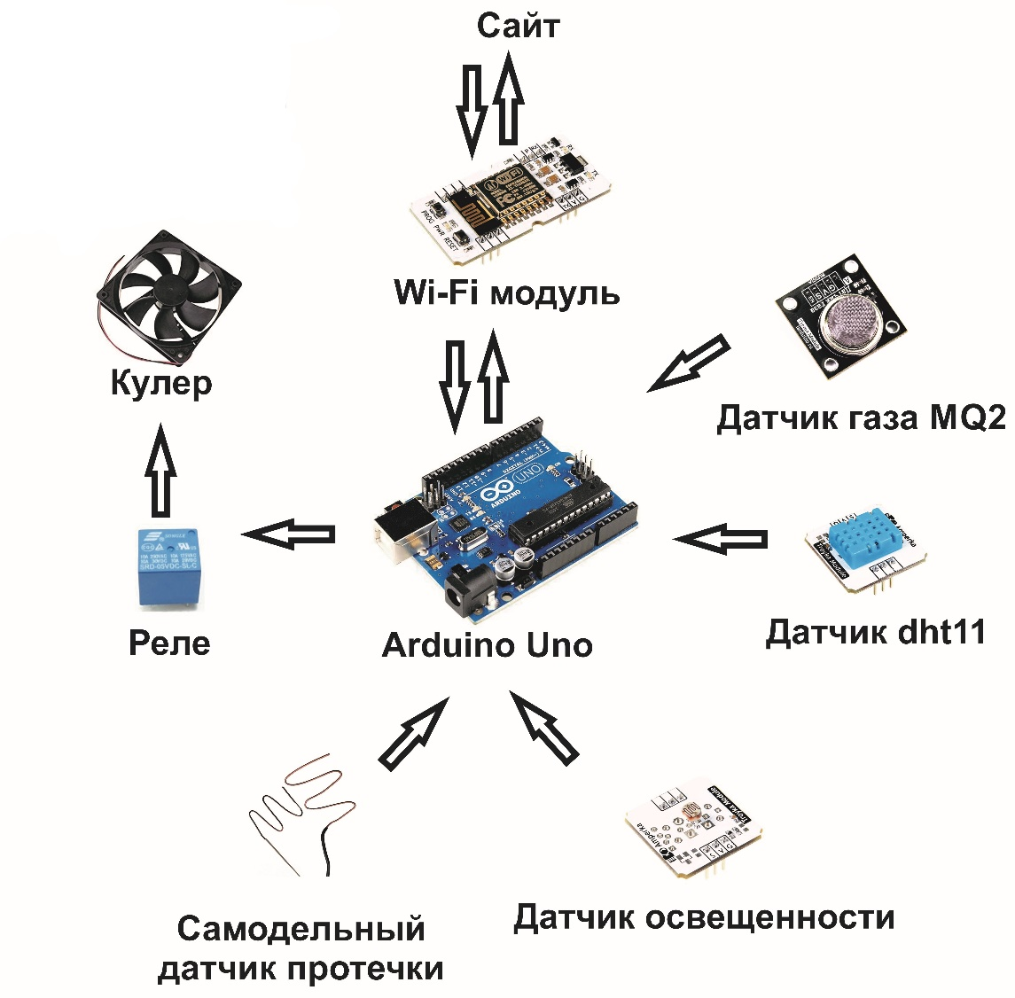
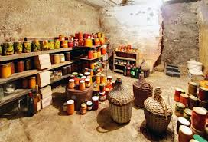
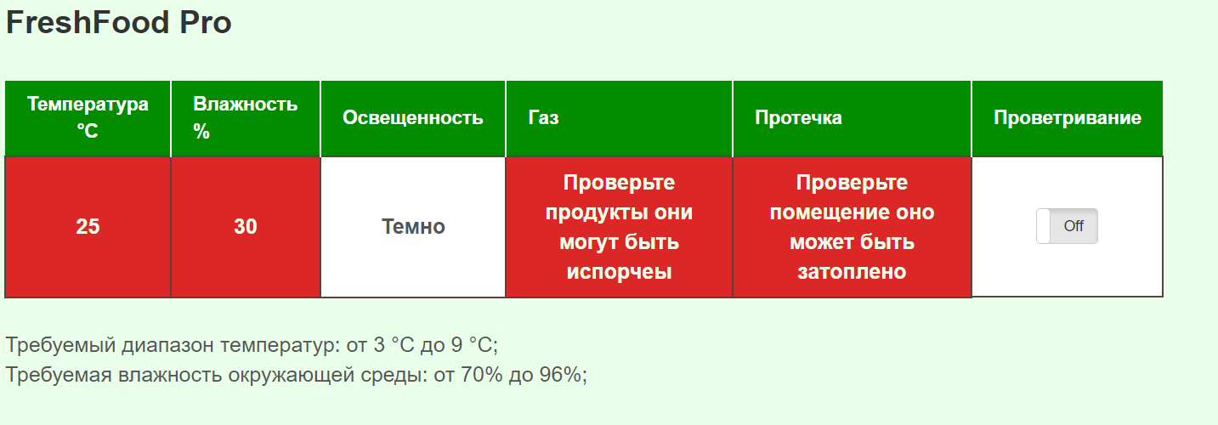
FreshFoodPro
Сайт

